Slide 1



192.168.1.X
Responder
Unicast
Requester
192.168.1.X
192.168.1.A
192.168.1.A
Broadcast
192.168.1.Y
Responder
Unicast
192.168.1.Y
192.168.1.A
Broadcast
192.168.1.Z
Unicast
Responder
192.168.1.Z
192.168.1.A
Broadcast

Slide 2
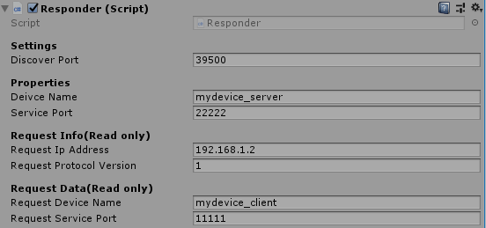
探索応答に使用するポート
設定
探索応答の際に返すデバイス名
探索応答の際に返す「アプリケーションで使ってほしいポート番号」
要求者のIPアドレス
結果
要求者のプロトコルバージョン
要求者のデバイス名
要求者が提示した「アプリケーションで使ってほしいポート番号」

Slide 3
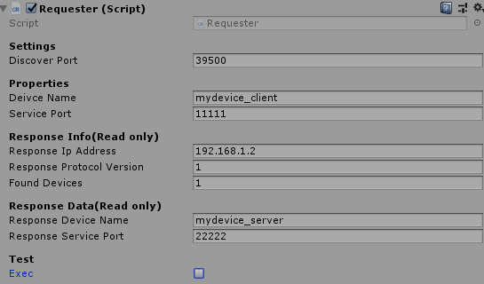
探索に使用するポート(応答側と同じポートを設定すること)
設定
探索の際に通知するデバイス名
探索の際に通知する「アプリケーションで使ってほしいポート番号」
応答者のIPアドレス
結果
応答者のプロトコルバージョン
応答者の数(現在何番目の結果か)
応答者のデバイス名
応答者が提示した「アプリケーションで使ってほしいポート番号」
テスト実行用チェックボックス(実行中にオンで探索を1回実行する)

